Slide 1
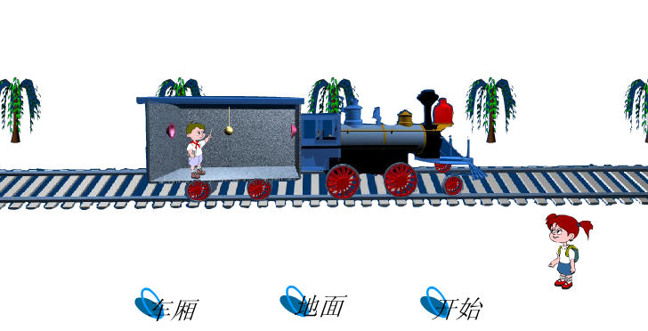
一 同时的相对性
事件 1 :车厢后壁接收器接收到光信号.
事件 2 :车厢前壁接收器接收到光信号.

Slide 2
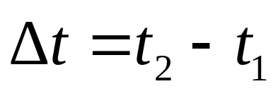
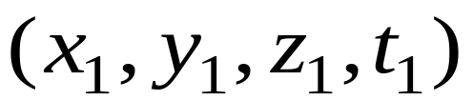
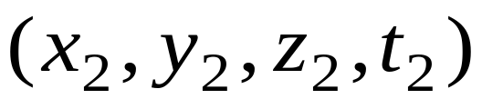













设 S系中x₁、x₂两处发生两事件,时间间隔为 .问 S′系中这两事件发生的时间间隔是多少？
S 系 ( 地面参考系 )
事件 1
事件 2

Slide 3

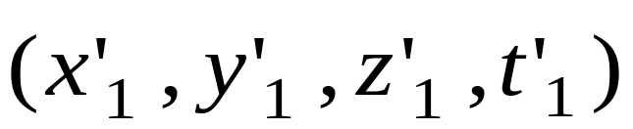
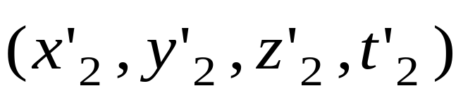
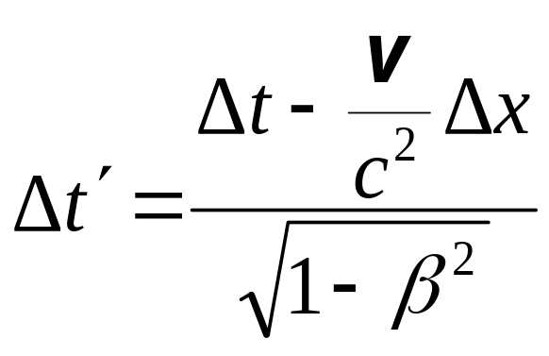
系 (车厢参考系 )
在一个惯性系同时发生的两个事件，在另一个惯性系是否同时?

Slide 4
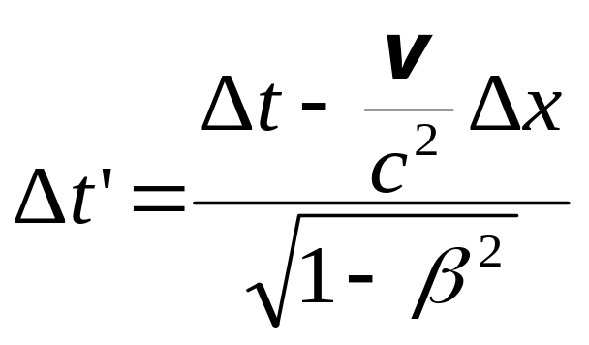
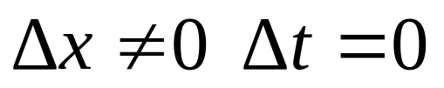
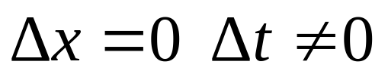
讨论
S系
S′系
1
------不同时
同时不同地
2
同地不同时
------不同时

Slide 5


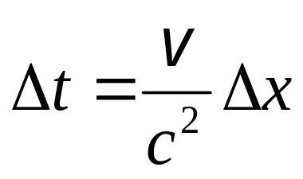
讨论
S系
S′系
3
------同时
同时同地
4
------不同时
不同时不同地
时 ---同时

Slide 6
结论 同时性具有相对意义
沿两个惯性系运动方向，不同地点发生的两个事件，在其中一个惯性系中是同时的，在另一惯性系中观察则不同时，所以同时具有相对意义；只有在同一地点，同一时刻发生的两个事件，在其他惯性系中观察也是同时的.

Slide 7







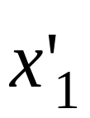
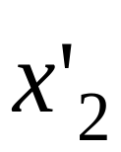
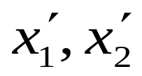


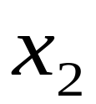


二 长度的收缩(动尺变短)
长度的测量和同时性概念密切相关．
棒沿 轴对 系静止放置,在系中同时测得两端坐标

Slide 8
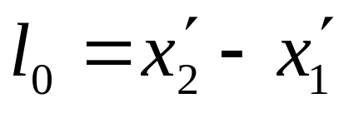
则棒的固有长度为
固有长度：物体相对静止时所测得的长度 .（最长）
问 在S系中测得棒有多长?

Slide 9
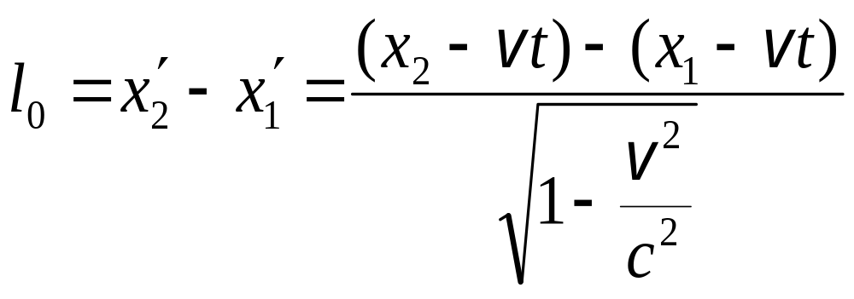
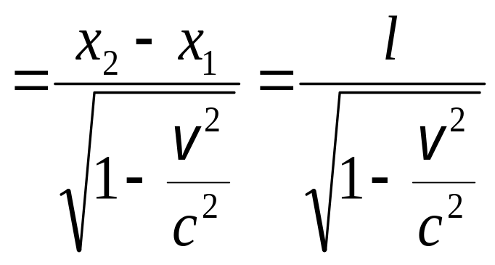
设 在S系中某时刻 t 同时测得棒两端坐标为x₁、x₂，则S系中测得棒长 l= x₂ - x₁， l与l₀的关系为：

Slide 10
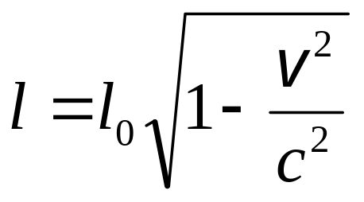


讨论
V
1 长度收缩 l<l₀
2 如将物体固定于 系,由 系测量,同样出现长度收缩现象.
结论 长度具有相对意义
物体在运动方向上长度收缩.

Slide 11



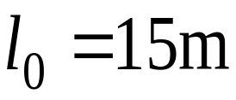



例1 设想有一光子火箭， 相对于地球以速率 直线飞行，若以火箭为参考系测得火箭长度为 15 m ，问以地球为参考系，此火箭有多长 ？
火箭参照系
地面参照系

Slide 12
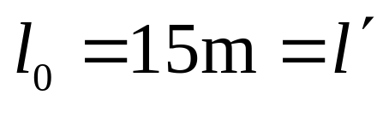
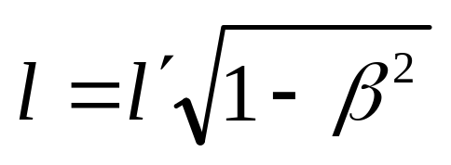
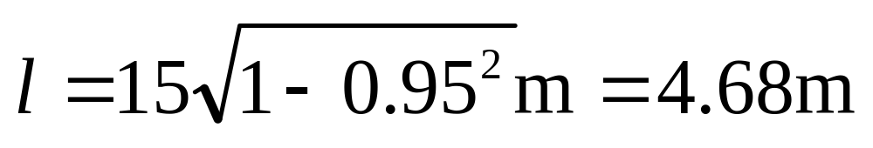
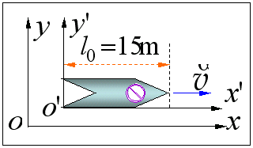
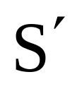

解
固有长度
运动长度
火箭参照系
地面参照系

Slide 13
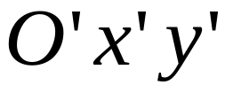


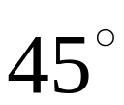

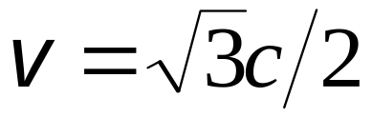



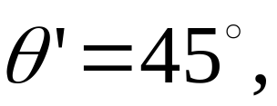





例2 长为 1 m 的棒静止地放在 平面内，在 系的观察者测得此棒与 轴成 角，试问从 S 系的观察者来看，此棒的长度以及棒与 Ox 轴的夹角是多少？设 系相对 S 系的运动速度 .
解 在 系

Slide 14
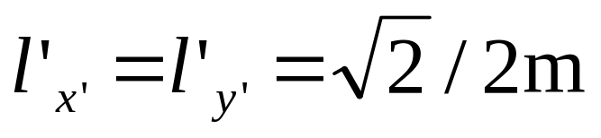
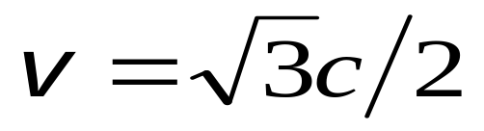
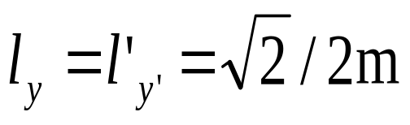
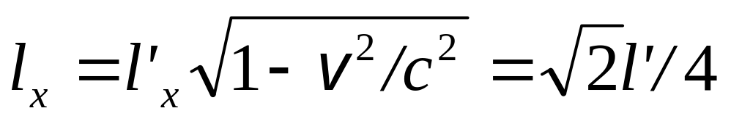
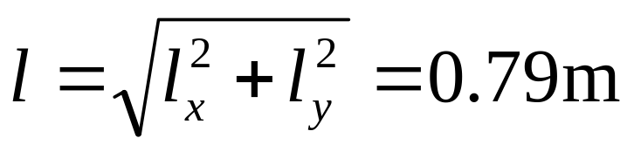
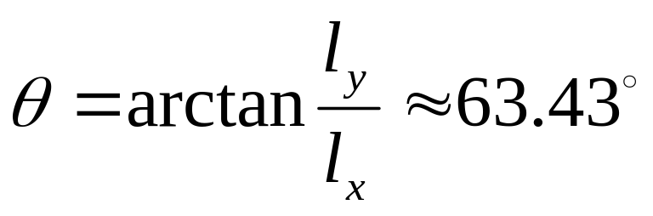
在 S 系

Slide 15
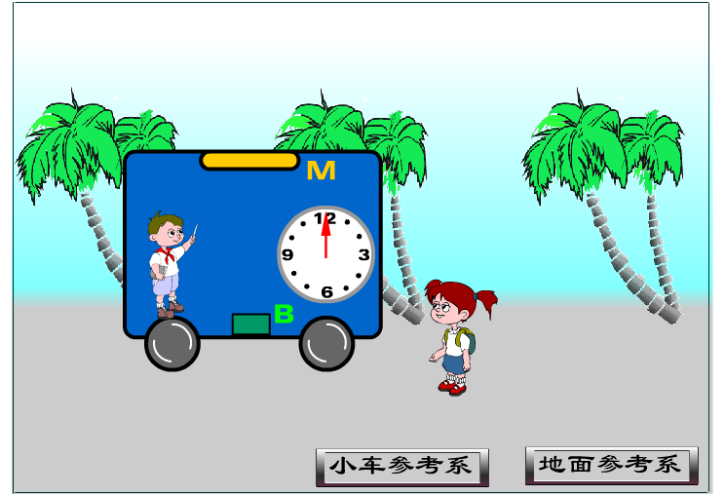
三 时间的延缓(动钟变慢)

Slide 16


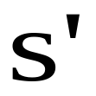




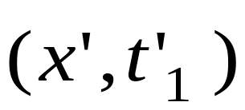
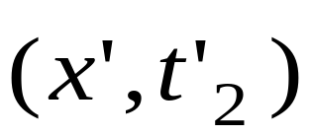
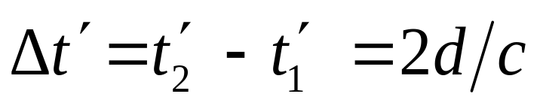
B
系同一地点 B 发生两事件
发射光信号
接受光信号
时间间隔

Slide 17
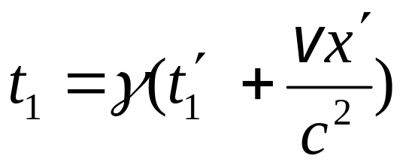
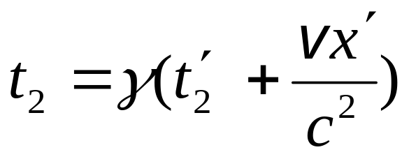
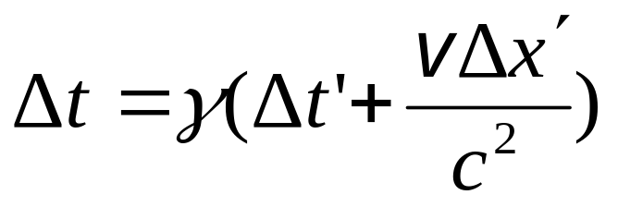
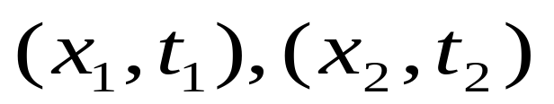
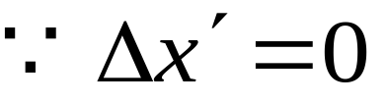
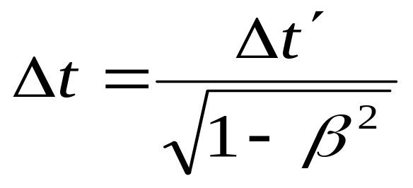
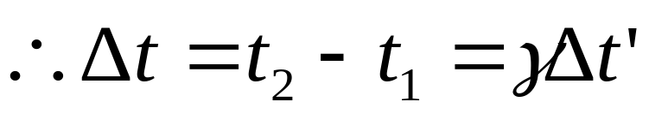
在 S 系中观测两事件

Slide 18
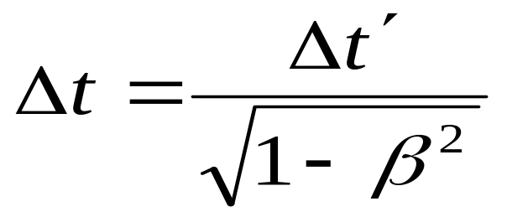
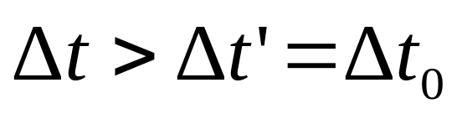
固有时间 ：同一地点发生的两事件的时间间隔 .
B
时间延缓 ：运动的钟走得慢 .

Slide 19

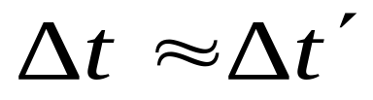
注意
1 时间延缓是一种相对效应 .
2 时间的流逝不是绝对的，运动将改变时间的进程.（例如新陈代谢、放射性的衰变、寿命等 ）
3 时， .

Slide 20
狭义相对论的时空观
(1) 两个事件在不同的惯性系看来，它们的空间关系是相对的，时间关系也是相对的，只有将空间和时间联系在一起才有意义.
(2)时—空不互相独立，而是不可分割的整体.
(3)光速 C 是建立不同惯性系间时空变换的纽带.

Slide 21





例3 设想一光子火箭以 速率相对地球作直线运动 ，火箭上宇航员的计时器记录他观测星云用去 10 min , 则地球上的观察者测此事用去多少时间 ？
解 设火箭为 系、地球为 S 系
运动的钟似乎走慢了.

Slide 22
本章目录
选择进入下一节：
14-0 教学基本要求
14-1 伽利略变换式 牛顿的绝对时空观
14-2 迈克耳孙-莫雷实验
14-3 狭义相对论的基本原理
洛伦兹变换式
14-4 狭义相对论的时空观
14-6 相对论性动量和能量
END

